Slide 1
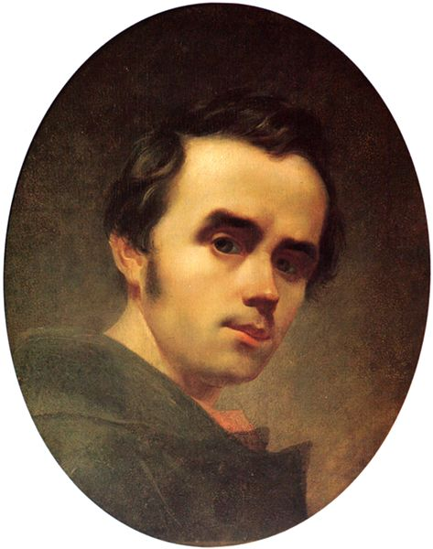
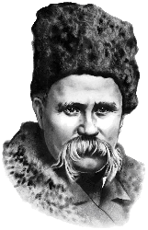
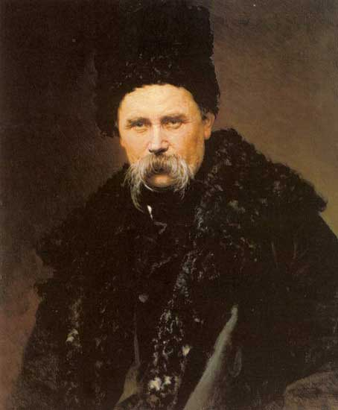
Жінки, яких кохав поет

Slide 2
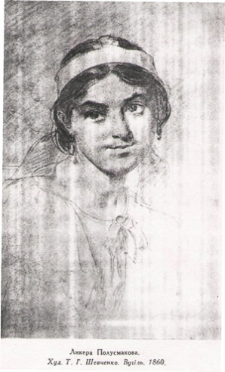
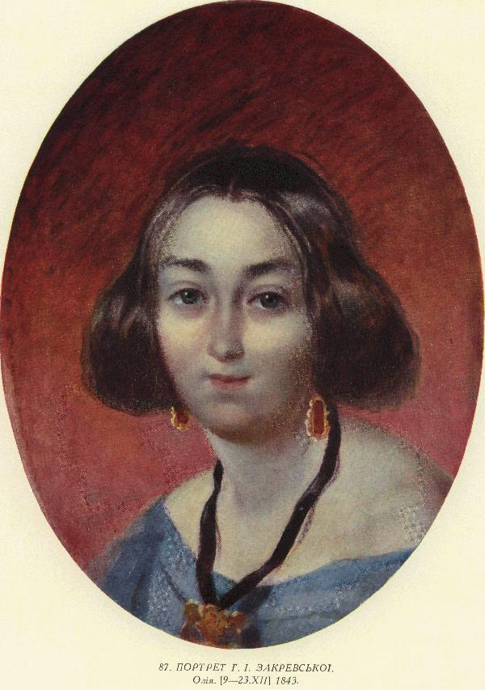
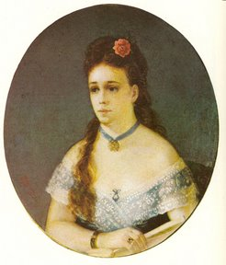
Жінки у творчості Шевченка
Історія зберегла імена жінок, які полонили серце Тараса. Не завжди почуття поета лишали слід у поезії. Але ж і сказати, що жінки і світлі почуття до них не відіграли значної ролі в житті і творчості Шевченка - це, значить, погрішити проти істини.

Slide 3
ОКСАНА КОВАЛЕНКО
Першим сильним почуттям Тараса було його дитяче кохання до Оксани Коваленко. Вона стала Шевченковою Беатріче, а її особиста трагічна доля стала трагедією його серця.
У віршах, присвячених Оксані, ''Мені тринадцятий минало'', ''Ми вкупочці колись росли'', ''Не молилася за мене'', створених на засланні, доторкаємося до особисто пережитого Шевченком.

Slide 4
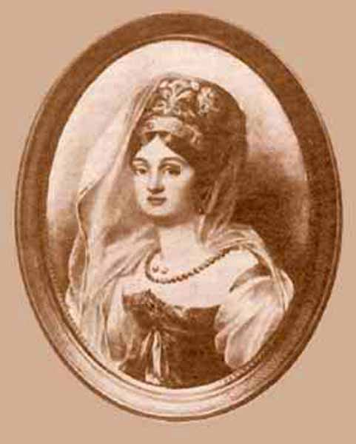
Варвара Рєпніна
Варвара Рєпніна - дочка російського державного діяча, внучка останнього українського гетьмана Розумовського.
На час знайомства їй було майже 40 років, йому – 29. Але у той час Шевченко кохав іншу Княжна першою назвала його генієм. Чи соціальна нерівність, чи відсутність справжнього почуття з боку Тараса стали на шляху до поєднання його долі з долею
В. Рєпніної? Ця таємниця назавжди схована в їхніх серцях. Але Шевченко подарував їй свій автопортрет, присвятив поему російською мовою ''Тризна'', і це є свідченням глибокої симпатії до цієї незвичайної жінки.яяяя

Slide 5
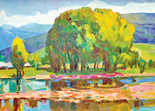
Ф е о д о с і я
Під час перших відвідин України, у Кирилівцях Шевченку сподобалась донька попа Григорія Кошиці – Феодосія. Після того, як Тарас отримав посаду у Київському університеті, він вирішив одружитись і влаштувати своє особисте життя. Приїхав він на храмове свято свататися, але батькам Шевченко не сподобався і отримав гарбуза. Молода попівна не наважилася йти проти волі батьків, невдовзі збожеволіла і в 1884 році померла.

Slide 6
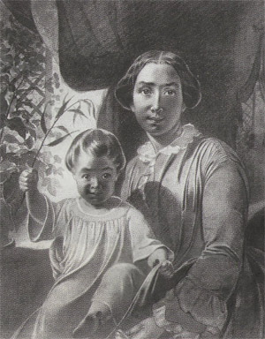
Агата Ускова
Зрозуміти і всім серцем підтримати Тараса Григоровича у далекому засланні змогла дружина коменданта Новопетровського укріплення Ускова Агата Омелянівна.
В листі до Залеського (10 лютого 1855 р.) він писав: ''Я полюбил ее возвышенно, чисто, всем сердцем и всей благодарною моей душой. Не допускай, друже мой, и тени чего-либо порочного в непорочной любви моей''. На жаль, місцеві плітки порушили безпосередність цих взаємин, але й у наступні роки вони підтримували дружні стосунки.

Slide 7
Ганна Закревська
Якби зустрілися ми знову,
Чи ти злякалася б, чи ні?
Якеє тихеє ти слово
Тоді б промовила мені?
Ніякого. І не пізнала б.
А може, потім нагадала,
Сказавши: "Снилося дурній".
А я зрадів би, моє диво!
Моя ти доле чорнобрива!
Якби побачив…

Slide 8
Катерина Піунова
Після всього пережитого на засланні почуття самотності ще більше заполонило душу Кобзаря, і він остаточно наважився одружитися. В дорозі до Петербурга і Москви обставини змусили Тараса Григоровича зупинитись у Нижньому Новгороді. Він дуже швидко знайомиться з оточенням, зокрема, з молодою і дуже вродливою 16-річною артисткою Катрусею Піуновою.
Закохавшись, Шевченко попросив батьків віддати за нього дочку. Мати намагалася довести, що Катруся ще дитина, а Шевченко значно старший, щоб пом'якшити відмову.

Slide 9
Ликера Полусмакова
Не судилося жити в парі, не склалося особисте життя ні в Ликери, ні в Тараса. Їх навічно поєднало страждання.
“Збудую тобі хатину, сидітимеш у ній, як панночка, нічого не робитимеш. Хіба що борщу зварити чи сорочку випрати.”
А вона прагнула чогось звичнішого і зрозумілішого. Може, й справді чорну справу зробило оточення. Може, не зрозуміла, побоялась... Скоріше за все, Ликера таки була занадто молодою.

Slide 10
Останнє кохання поета
Ликері Полусмаковій було тоді 20 років, а йому - 46! Тарасові говорять, що ця дівчина не гідна його, і ті його «радники» стають «ворогами», а засліплений коханням Тарас засипає, як йому уявлялося, завтрашню дружину коштовними дарунками, малює портрет, звертається з проникливими поетичними рядками. Та, приймаючи увагу і дарунки, не сприйняла Ликера його як нареченого. Тарас вибухав гнівом, одбирав дарунки, а біль пронизував його ще дужче. І знову з’являлися поетичні рядки — з безнадійними мріями.

Slide 11
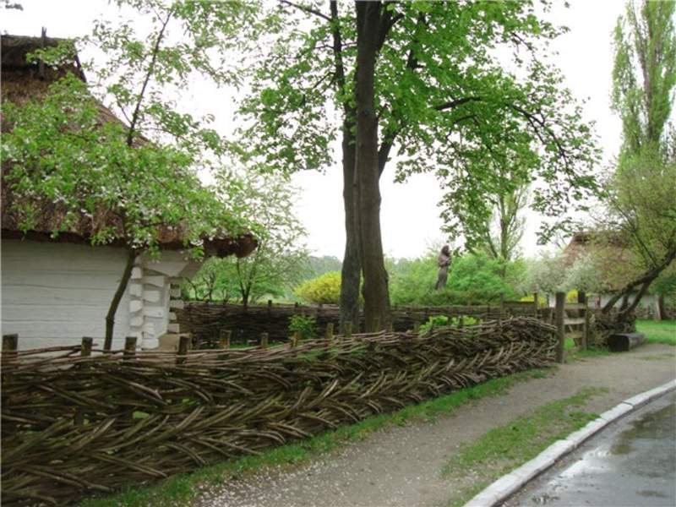
Мрія про родинне щастя стає абстракцією, а самотина, «вимучує з нього страшні зізнання»:
Якби з ким сісти хліба з’їсти,
Промовить слово, то воно б,
Хоч і як-небудь на сім світі,
А все б таки якось жилось.
Та ба! Нема з ким. Світ широкий,
Людей чимало на землі...
А доведеться одиноким
В холодній хаті кривобокій,
Або під тином простягтись.
Або...
І зухвалий відчай:
«...Ні. Треба одружитись,
Хоча б на чортовій сестрі!»

Slide 12
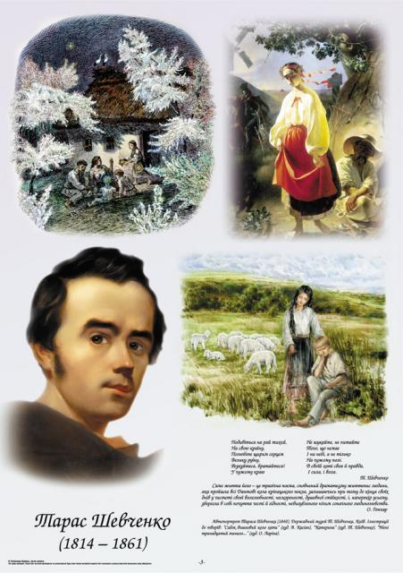
В останню путь…
22 травня 1861 року траурна процесія з Канева — через весняну повінь — пролягала не понад Дніпром, а горою та лісом. За давнім українським звичаєм Шевченка проводжали в останню дорогу як парубка — дівчата у барвистому національному вбранні оточили козацький віз із домовиною Тараса і везли його до могили: «все дівочки, як квіточки, а дівчата, як маківки, везуть віз Тарасів; а жіночки позад воза помагають, і ні одної мужської душі нема, не тільки в возі, а й близько коло воза», — описував цю процесію Г.Честахівський

